Slide 1


Slide 2
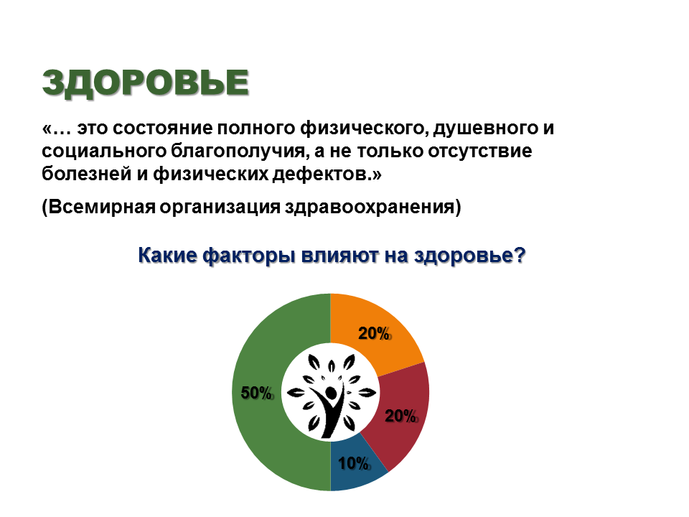

Slide 3


Slide 4
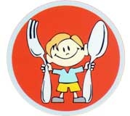
Здоровое питание – это один из неотъемлемых компонентов здорового образа жизни (ЗОЖ), обеспечивающий сохранение здоровья, поддержание высокой работоспособности и иммунной защиты.

Slide 5
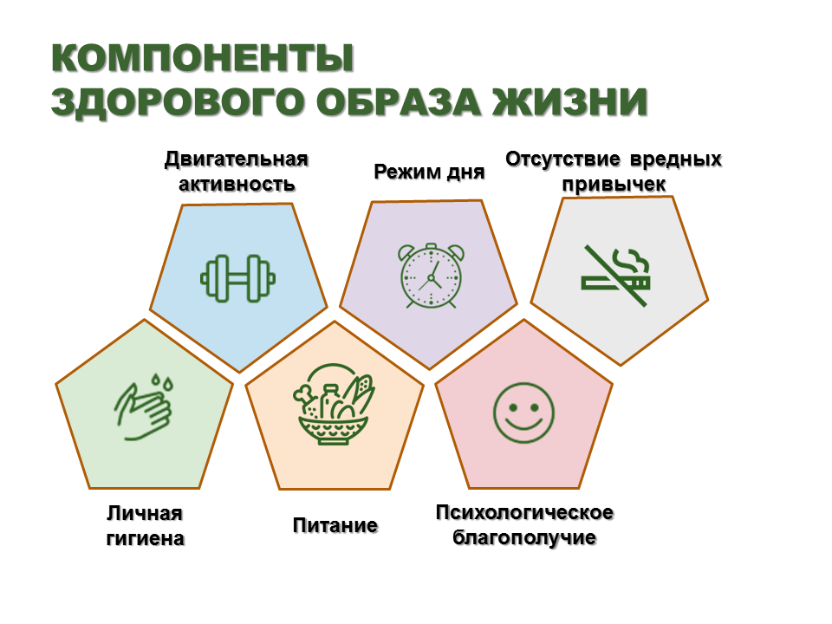

Slide 6
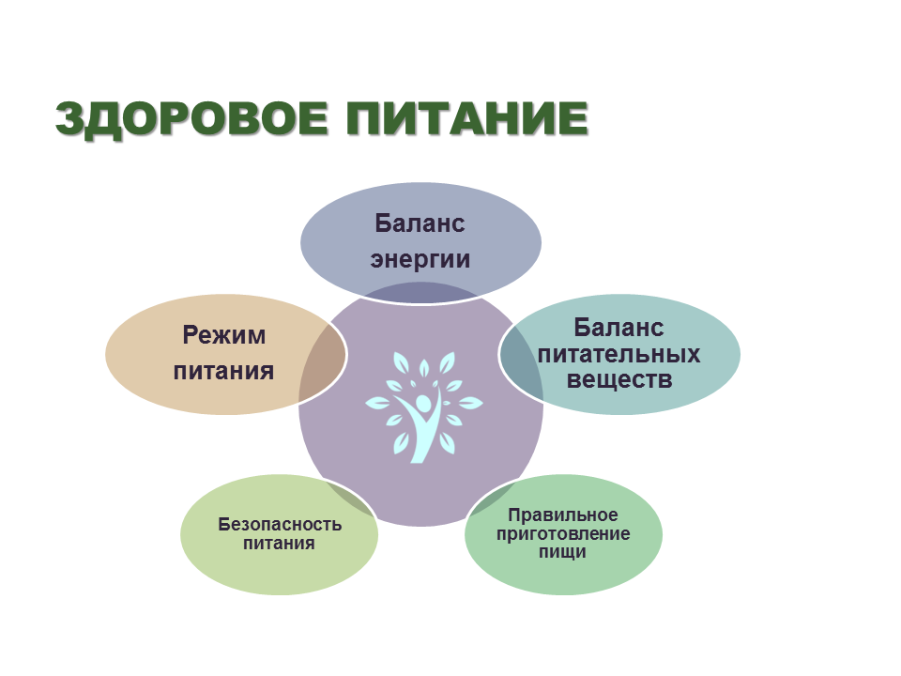

Slide 7
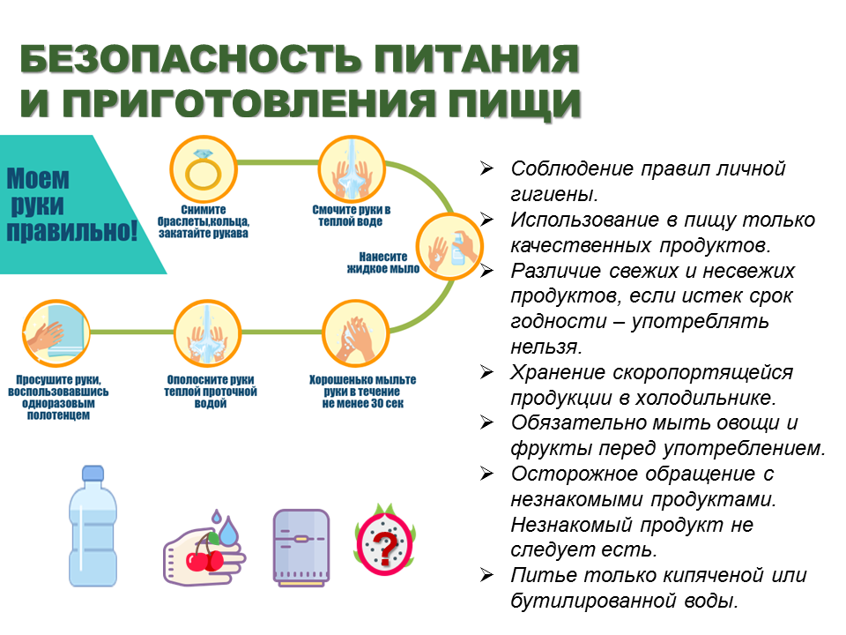

Slide 8
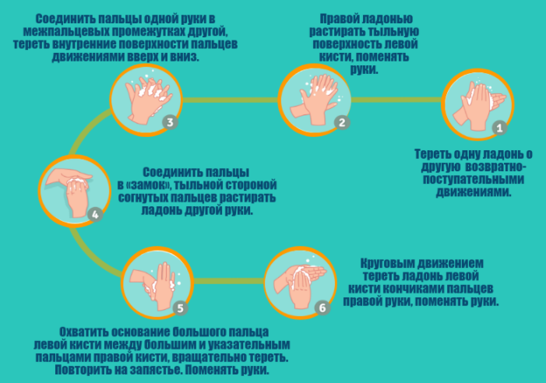

Slide 9

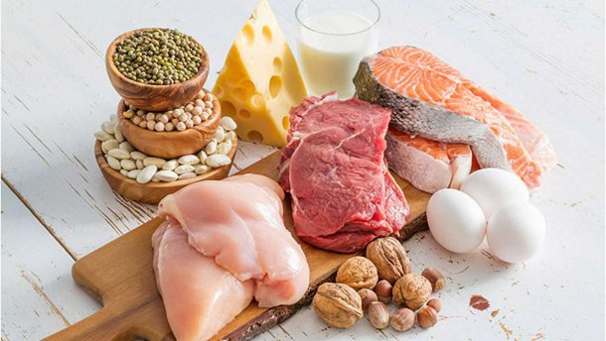
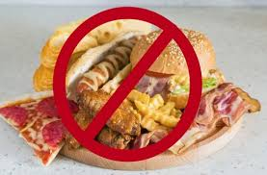
Ежедневное включение в свой
рацион свежих овощей и фруктов,
молока и молочных продуктов.
Потребление разнообразных
продуктов из мяса, птицы,
рыбы и яиц.
Сокращение потребления
простого сахара и кондитерских
изделий, чипсов, снеков, фаст-фуда.

Slide 10


Slide 11
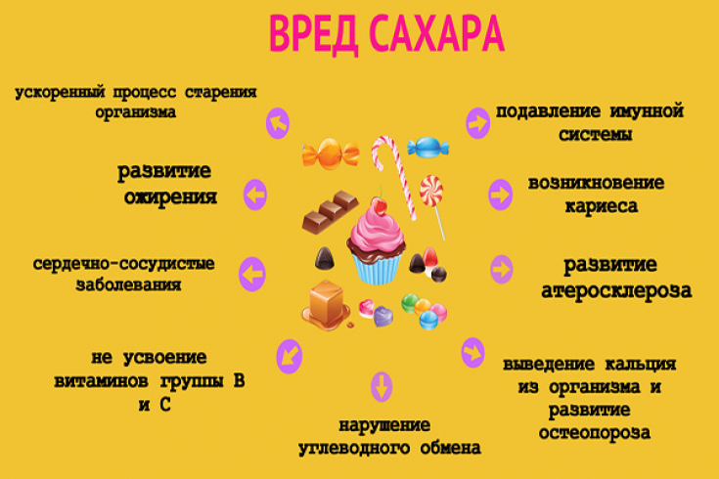

Slide 12
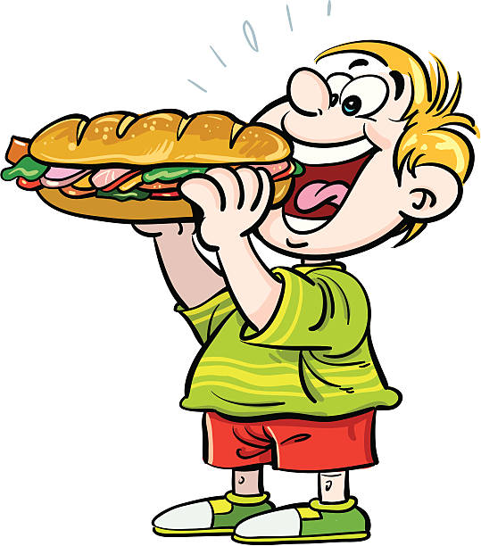
Самыми распространенными ошибками в питании являются:
Очень скудный завтрак (только стакан чая или какао) или его отсутствие;
Неполноценный обед в виде бутербродов;
Плотный ужин поздним вечером;

Slide 13
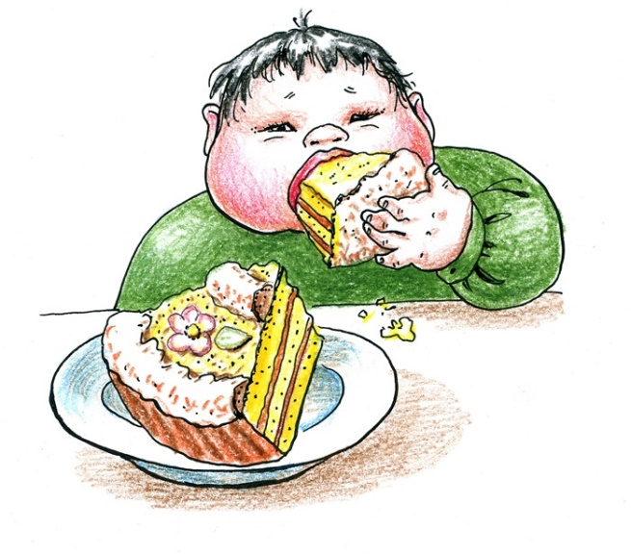
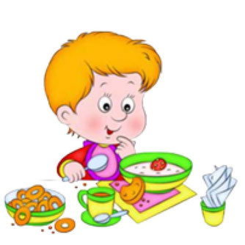
Постоянное переедание, употребление вредной пищи рано или поздно приведет к физиологическим расстройствам, нарушит энергетический баланс, станет причиной бессонницы и депрессии.
Лучше есть понемногу – 4-5 раз в день,
перерыв между ними не должен превышать 3,5 – 4 часов
учитывать образ жизни, нагрузку, тогда питание будет наиболее сбалансированным.

Slide 14
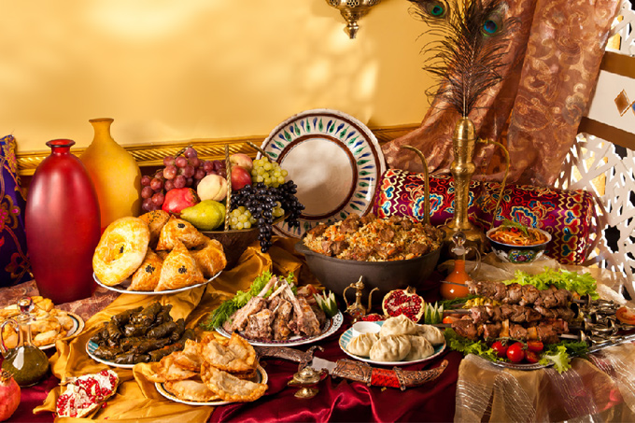
Живот не мешок: про запас не поешь

Slide 15


Slide 16

Нарушения питания способствуют развитию таких заболеваний, как
ожирение,
колиты,
желчекаменная болезнь,
болезни пищеварительной системы,
железодефицитная анемия,
остеопороз,
йоддефицитные расстройства.

Slide 17
Составляем меню!
Одна из основ – это полезные, богатые витаминами и минералами, питательные и при этом легко усвояемые продукты.

Slide 18
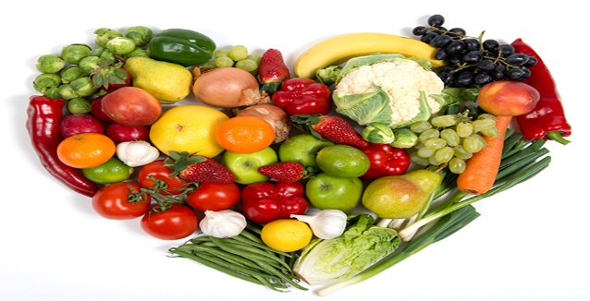
ОВОЩИ НА СТОЛЕ – ЗДОРОВЬЕ В ДОМЕ!

Slide 19
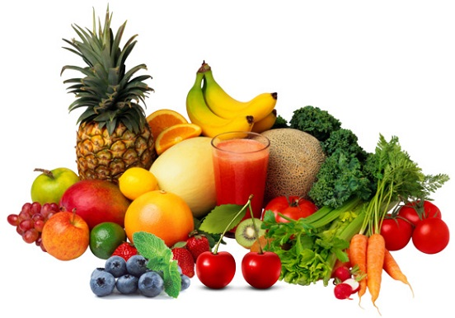
ФРУКТОВО – ЯГОДНОЕ ИЗОБИЛИЕ

Slide 20


Slide 21
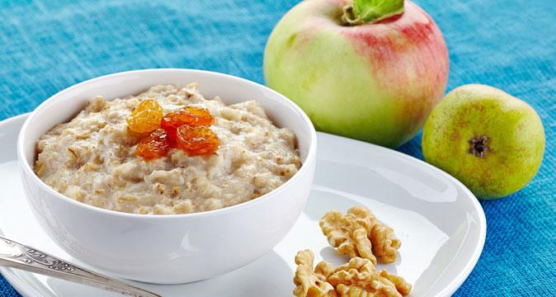
«ХОРОША КАШКА, ДА МАЛА ЧАШКА»

Slide 22
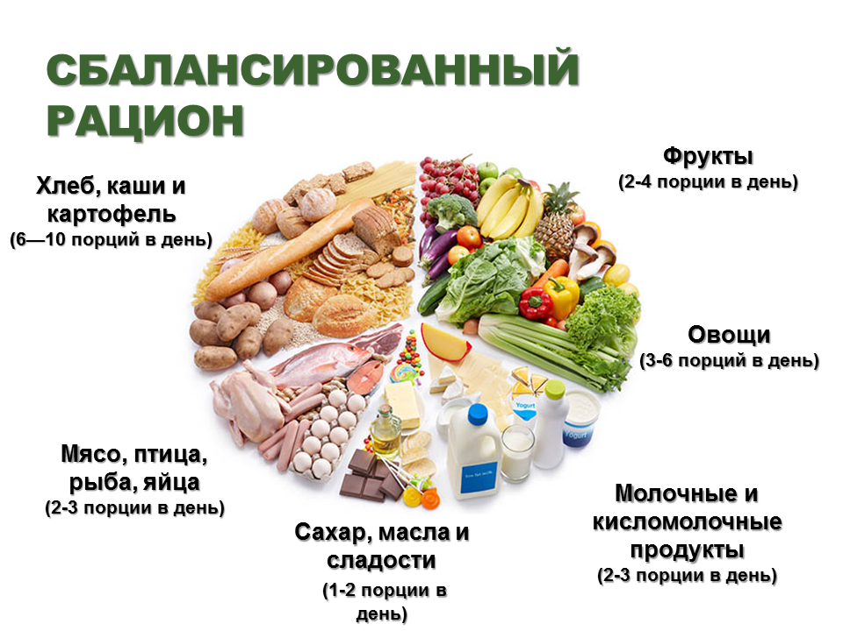

Slide 23
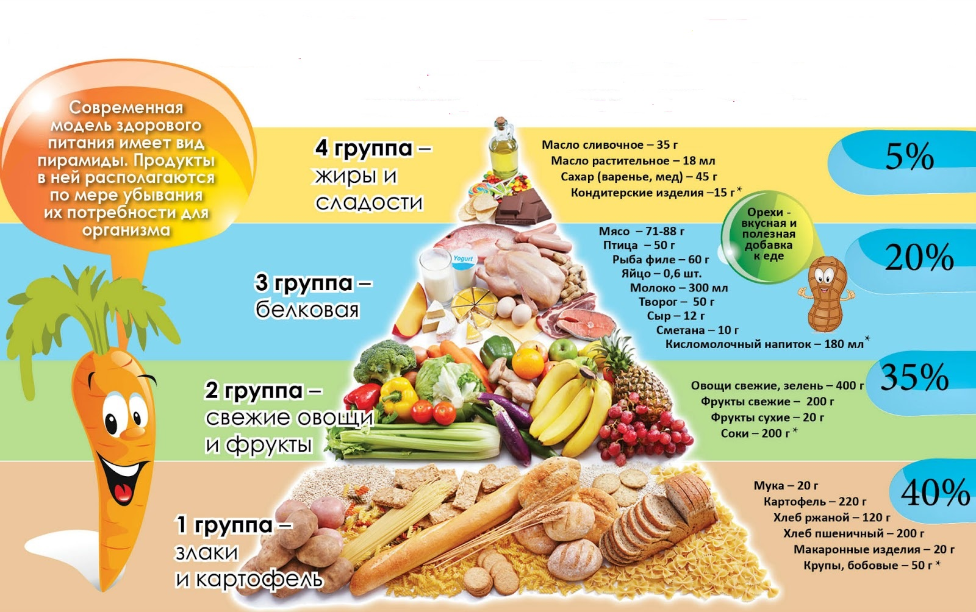

Slide 24


